Slide 1
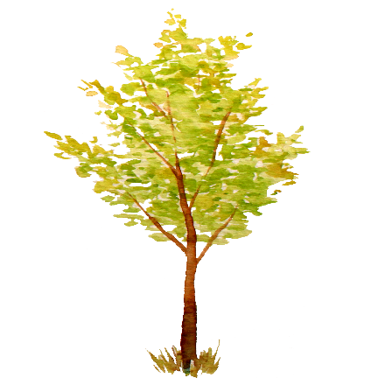

DẶN DÒ
KHỞI ĐỘNG

Slide 2


Slide 3


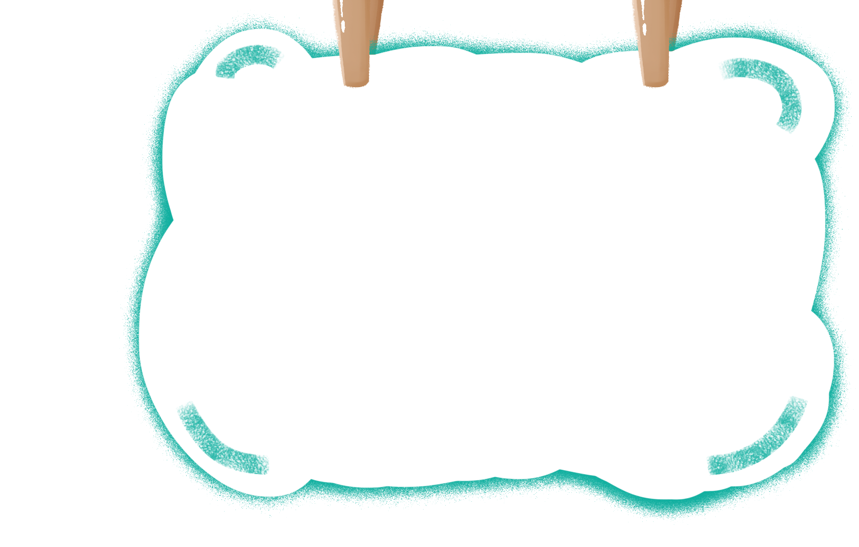





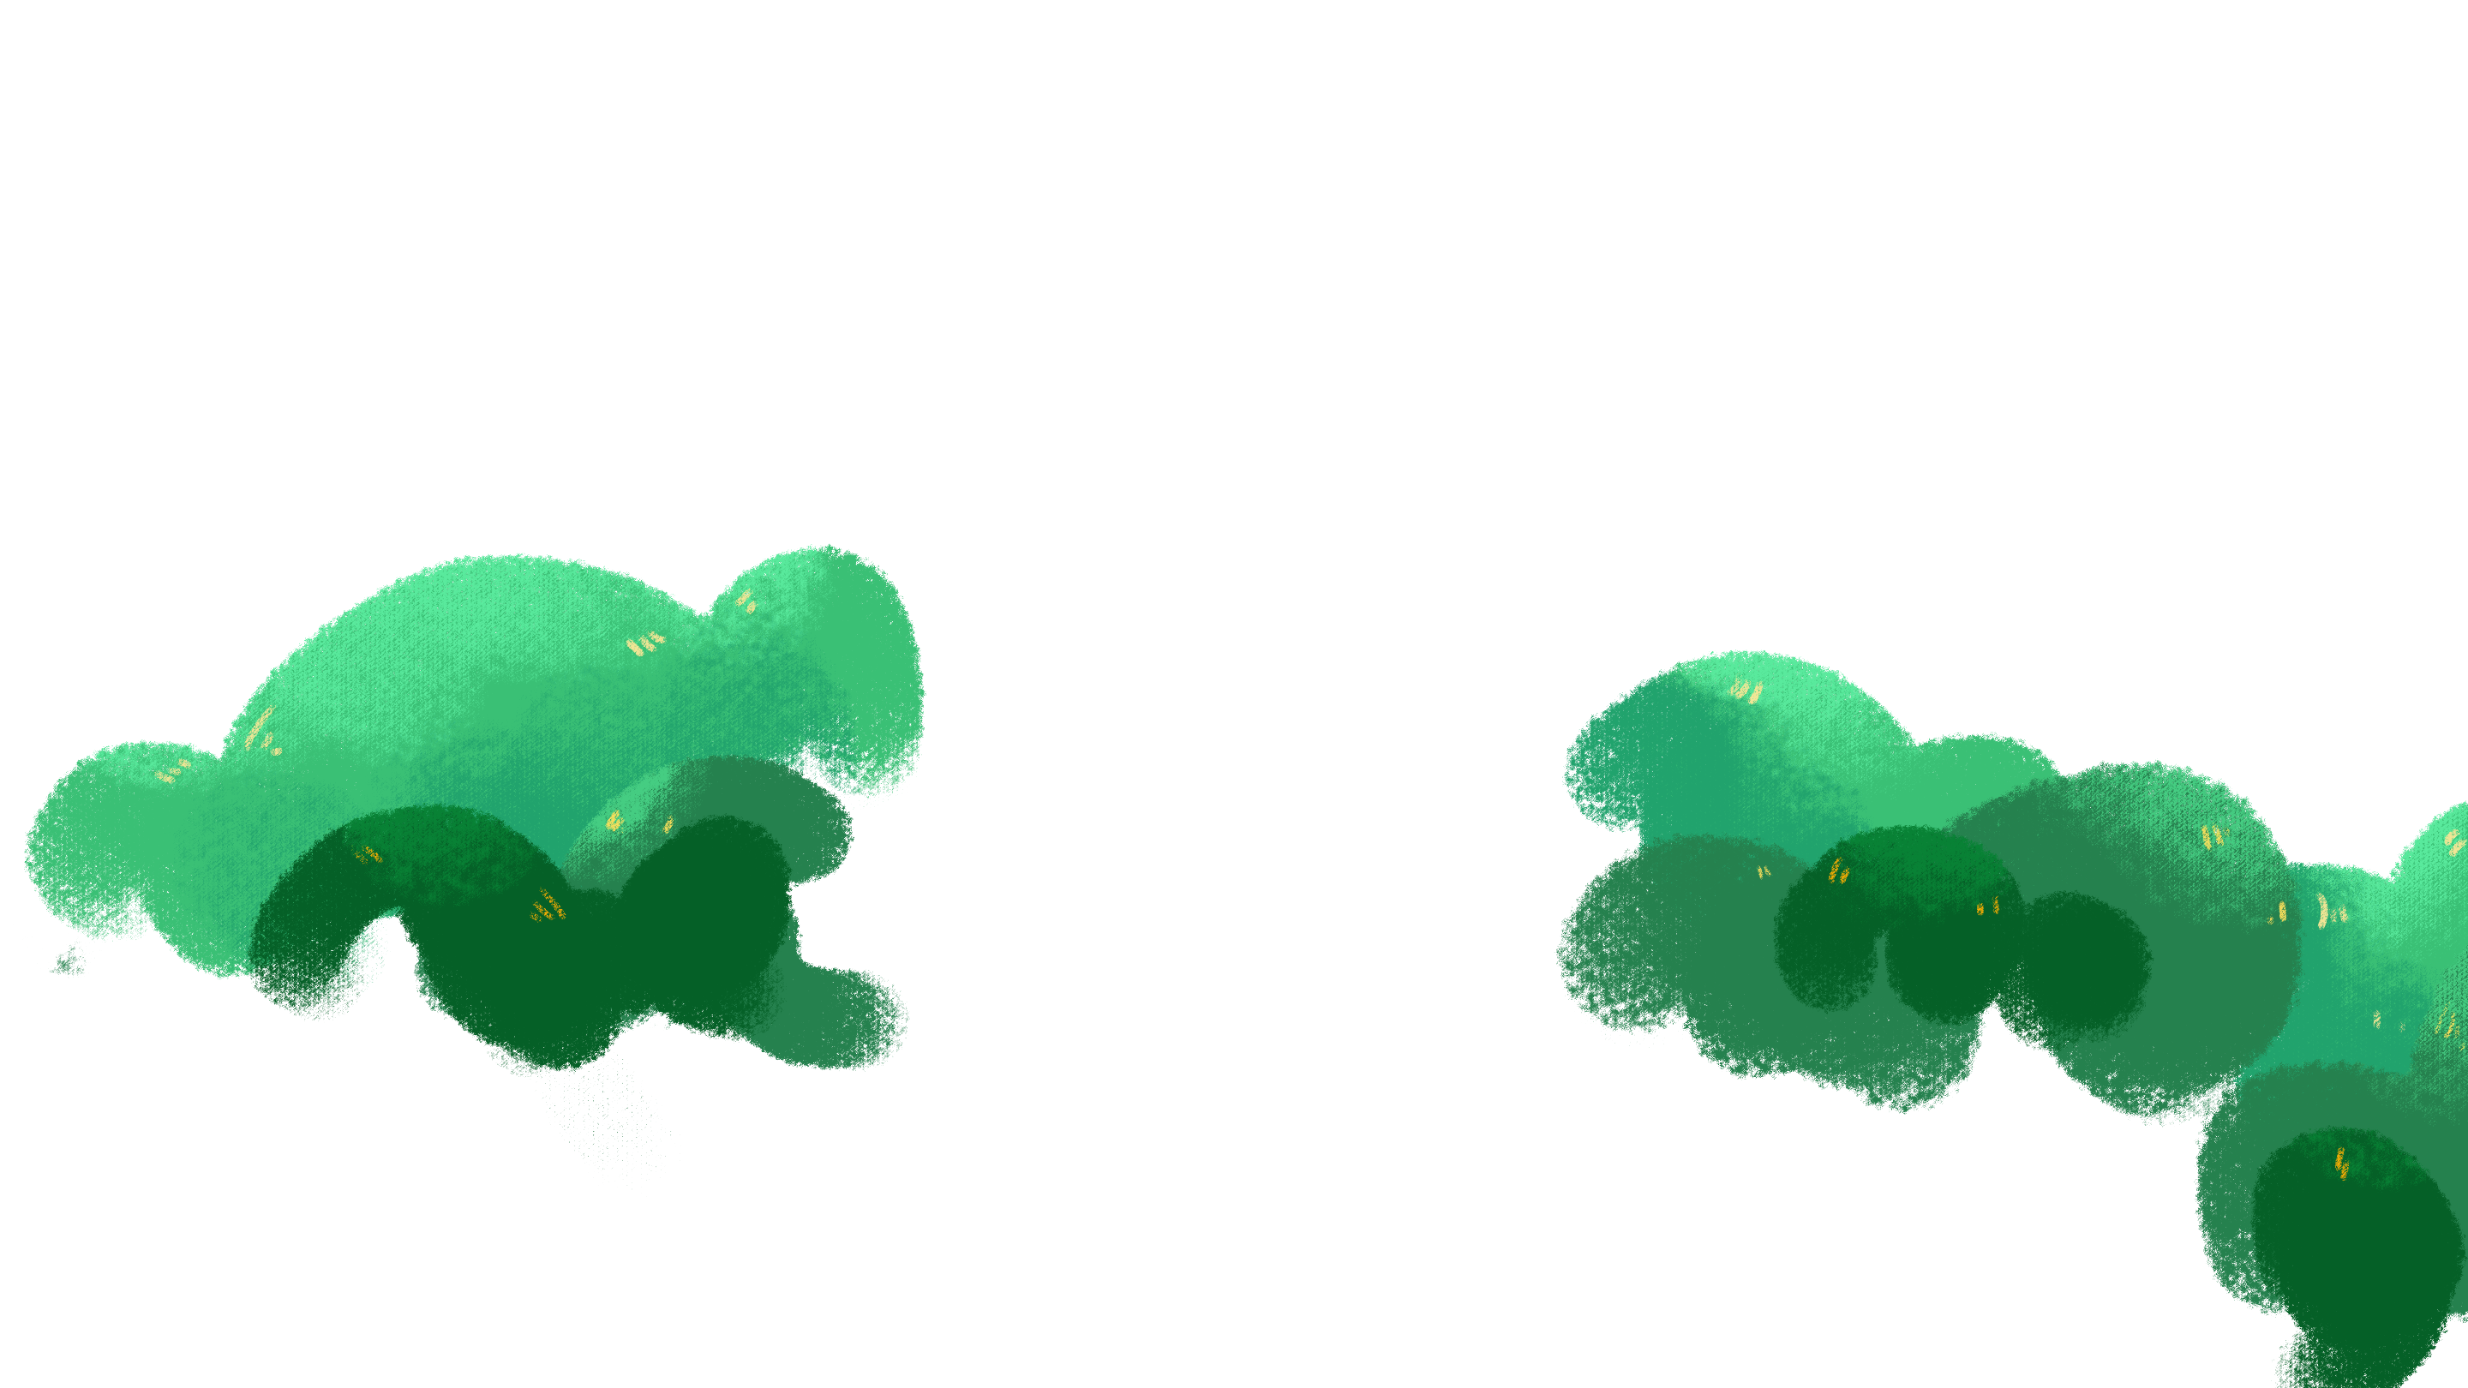
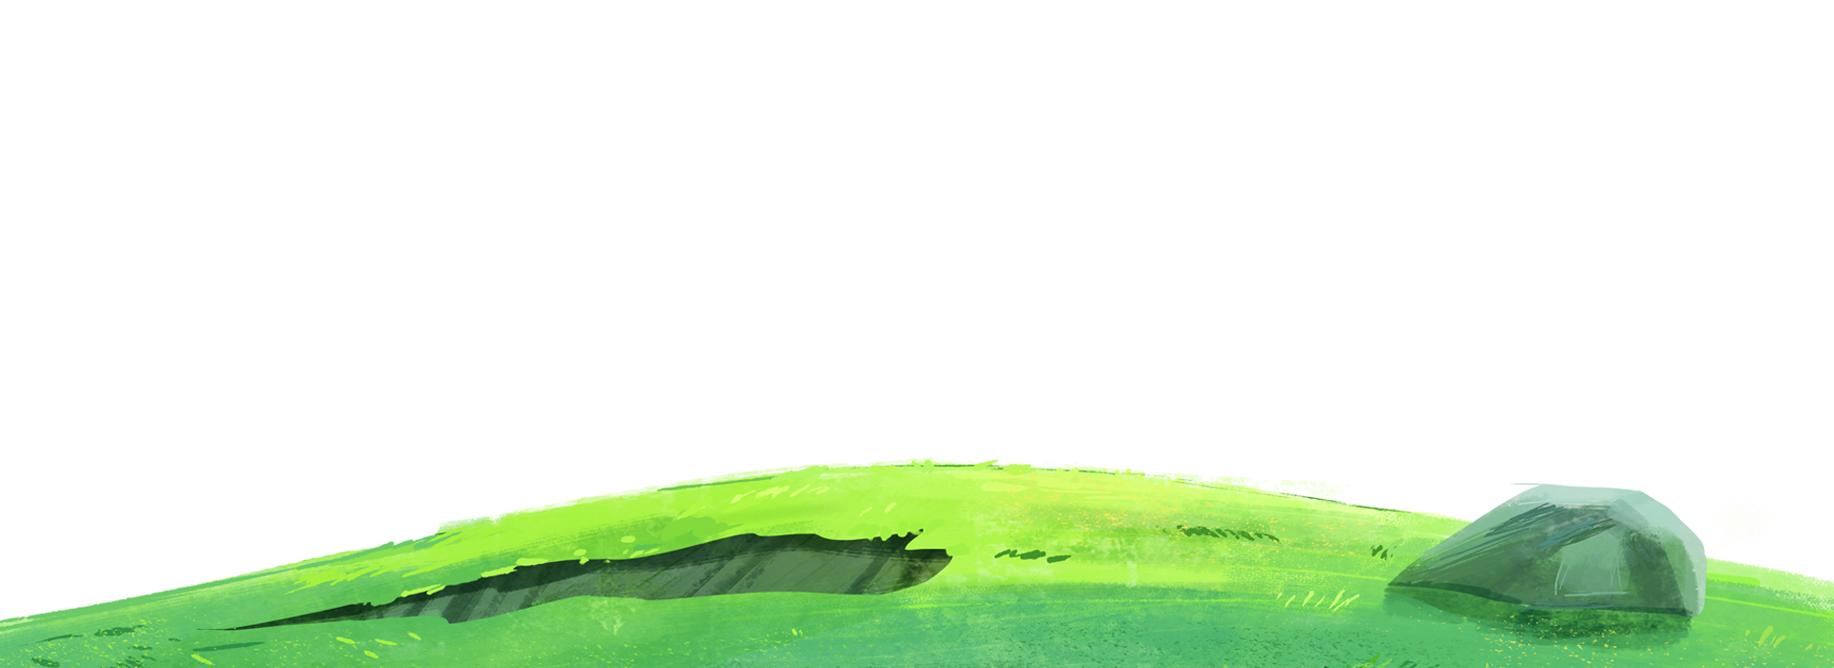
Tiếng việt 2
Tiếng việt 2

Slide 4
Chiếc rễ đa tròn
Nhiều năm sau, chiếc rễ đã lớn và thành cây đa con có vòng lá tròn. Thiếu nhi vào thăm vườn Bác, em nào cũng thích chơi trò chui qua chui lại vòng lá ấy. Lúc đó, mọi người mới hiểu vì sao Bác cho trồng chiếc rễ đa thành hình tròn như thế.

Slide 5
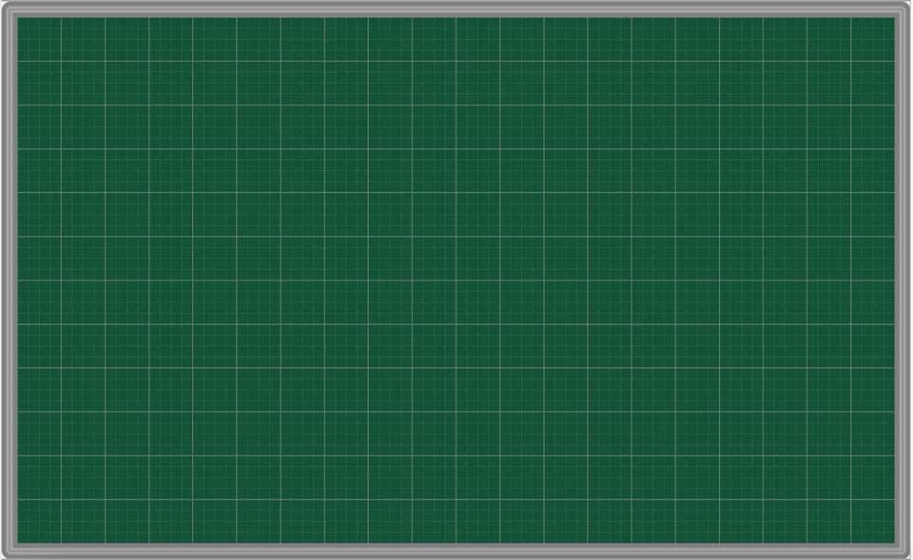
ChΗĞc ǟễ đa ǇrŜ
NǖΗϛu wăm sau, εΗĞc ǟễ đã lņ và κàζ cây đa cΪ có vŜg lá ǇrŜ. Thiếu
ηi vào κăm νΰŊ Bác, em wào cũng κíε εΠ Ǉrò εui Ǖίa εui lại vŜg lá ấy. Lúc
đó, jĊ wgưƟ jƞ hΗϜu νŰ sao Bác εo ǇrŬg εΗĞc ǟễ đa κàζ hìζ ǇrŜ ηư Όı.

Slide 6





Đọc thầm đoạn văn và thực hiện các yêu cầu
1. Gạch chân dưới tiếng/từ khó đọc, dễ viết sai
2. Nội dung của đoạn văn nói về gì?
3. Em cần lưu ý điều gì khi trình bày bài viết

Slide 7




chiếc rễ
Notes:
GV click vào thẻ để mở từ khó.
Click vào từ khó để kiểm tra đúng sai.

Slide 8
vòng
Notes:
GV click vào thẻ để mở từ khó.
Click vào từ khó để kiểm tra đúng sai.

Slide 9
chui
Notes:
GV click vào thẻ để mở từ khó.
Click vào từ khó để kiểm tra đúng sai.

Slide 10
hình tròn
Notes:
GV click vào thẻ để mở từ khó.
Click vào từ khó để kiểm tra đúng sai.

Slide 11





Lưu ý khi trình bày
Nhiều năm sau, chiếc ςễ
Lùi vào 2 ô ly

Slide 12
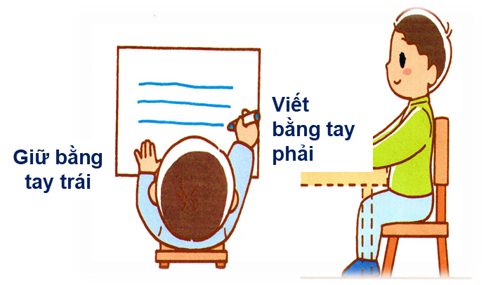

Lưu ý về tư thế ngồi viết
Thẳng lưng, chân đặt đúng vị trí
1 tay cầm viết, 1 tay giữ trang vở
Khoảng cách từ mắt đến vở 25 – 30cm

Slide 13
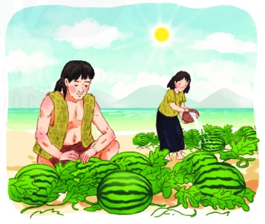
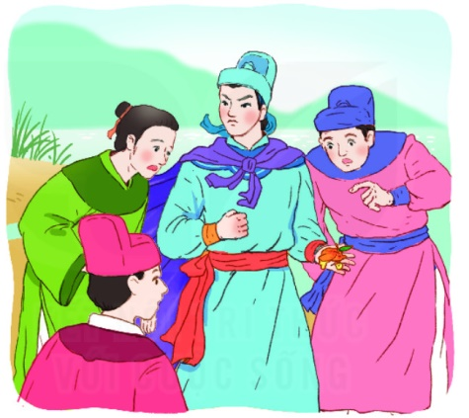
2. Viết vào vở tên của 2 nhân vật được nói đến trong chủ điểm Con người Việt Nam.
Mai An Tiêm Trần Quốc Toản

Slide 14
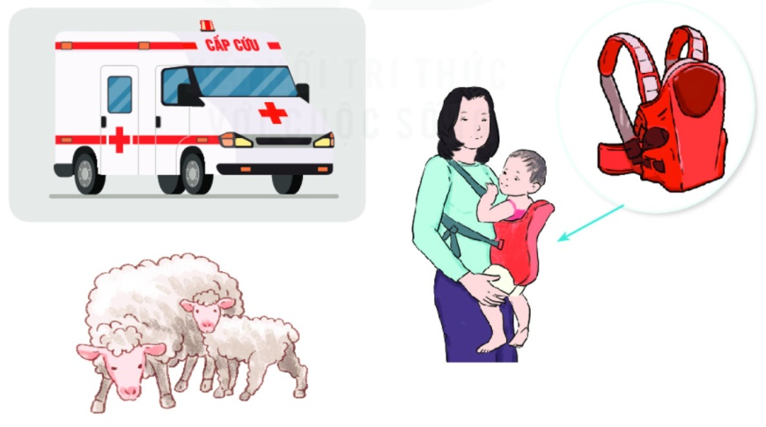
3. Chọn a hoặc b.
a. Tìm từ ngữ có tiếng chứa iu hoặc ưu.
cấp cứu
địu
con cừu

Slide 15
3. Chọn a hoặc b.
b. Chọn im hoặc iêm thay cho ô vuông.
đàn chim
đứng nghiêm
quả hồng xiêm
màu tím

Slide 16


